Slide 1

不只系統開發，
更是團隊經營
新稽核系統開發案例
QS 蔡煜昇

Slide 2
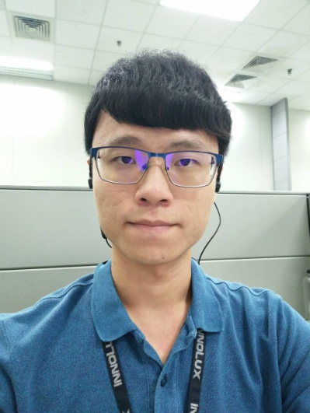
WEB
Turtle Chart 烏龜圖系統
Smart CSR+ 客戶特殊要求管理系統
蔡煜昇
RPA
DCC Auto 文件審查自動化
DocRPA 文件版本比對服務
2018 - INX QS
DT / DS
喜歡程式
喜歡閱讀
喜歡桌遊
NLP
AMSe 稽核發現智能貼標

Slide 3

管理技術
Project Manager
團隊經營
使用技術
風險控管
>> 跨域 >> 挑戰
Programmer
Notes:
https://www.inside.com.tw/article/5061-what-are-the-differencies-between-project-manager-and-product-manager

Slide 4

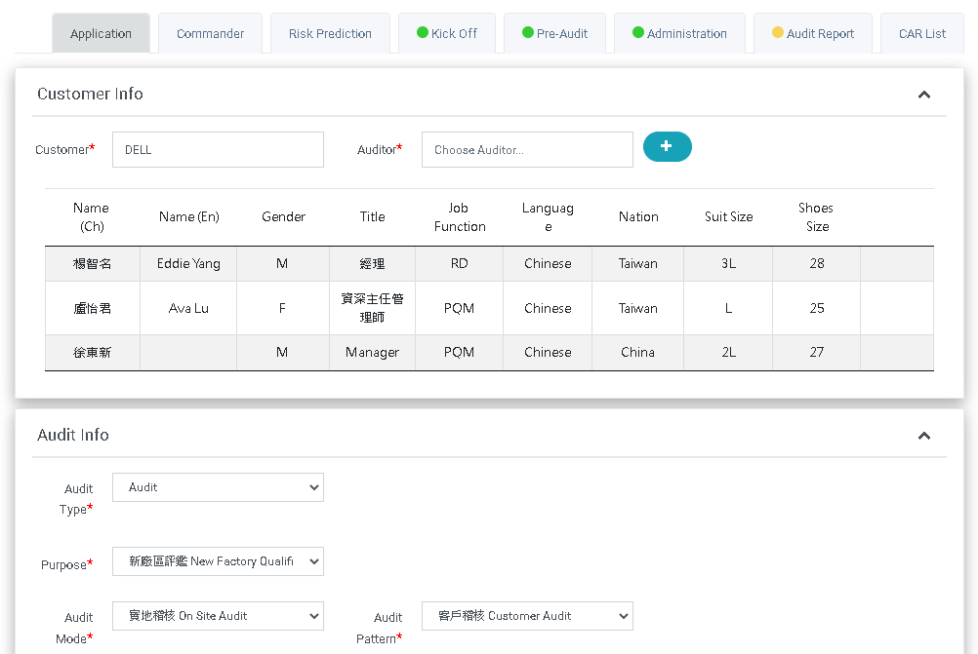
新稽核系統開發案例

Slide 5
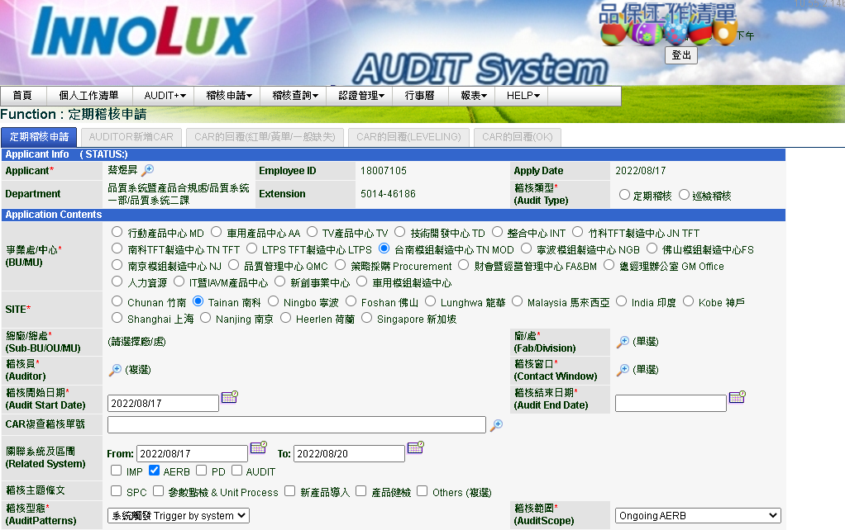
回顧 : 原稽核系統
基礎功能
客戶稽核申請
行程安排
稽核結果紀錄
矯正措施報告
系統問題
Server 老舊
過時的程式框架
操作性差
難以擴充功能
>> 需重新開發一個作業型系統 with IT

Slide 6
客戶稽核
原有功能
指揮官推薦
預測客戶喜好
分析廠區弱點
行政庶務
預稽監控

Slide 7

內部稽核 - IPQA
廠內巡檢電子化
智能觸發高風險線別
重大缺失即時通報 MAPP
自動生成品質日報
--
--

Slide 8
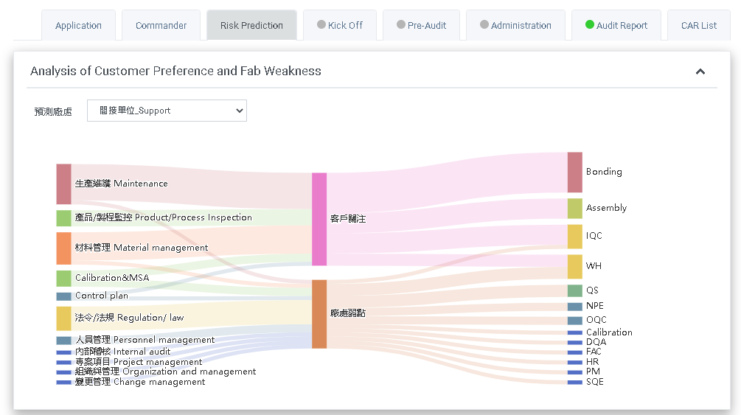
簽核
行政庶務
決策輔助
預測客戶喜好，分析廠區弱點

Slide 9
指揮官推薦
預測客戶喜好
分析廠區弱點
行政庶務
未來結合其他系統
稽核結果

Slide 10
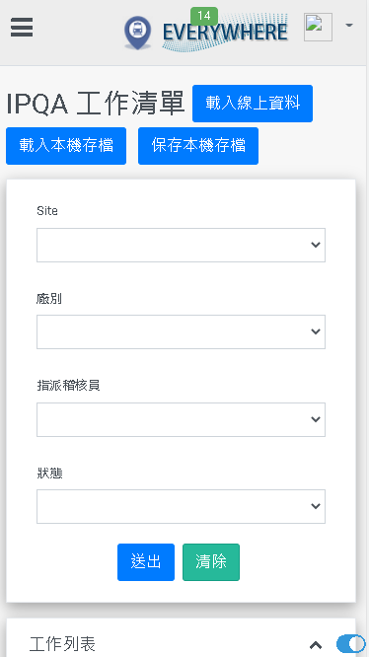
IPQA
電子化
智能觸發
即時通報
MES, iPM, PCN

Slide 11

第三方認證
Future
內部稽核
2022.08
客戶稽核
2022.02

Slide 12
困難 : 未知項目多
說明說明說明說明說明說明說明說明說明
項目
項目
項目
說明說明說明說明說明說明說明說明說明說明說明說明說明說明

Slide 13
未知多：第一個與 IT 協同開發的作業系統型 Web & APP (技術)
列出許多困難：
怎麼申購 DB 容量
怎麼以 API 寫入多筆資料
上線要做什麼
沒寫過 APP
IT 沒有教學手冊
溝通、詢問、誘發 IT 願意講得更多，不讓 IT 覺得煩
需求文件寫清楚

Slide 14
項目多：從 Server 到程式，影響外系統多，串接外資料多 (技術)
列出許多項目：
戰鬥晨會看板
每日工作通知信
MES / iPM / PCN / CRN 資料源
MAPP
Webmail
當作學習，能夠掌握越多東西，越感覺充實

Slide 15
細節多：理解複雜的 Domain Knowledge (需求)
User 在看到不想要的東西之前，不會知道自己想要什麼
DT 團隊要習慣改變
敏捷開發的觀念
以自己的熱情感染團隊

Slide 16
Python 上線慢
IT 教我怎麼上線
給正式區 DB
Base on 信任

Slide 17
廠內無法使用 APP 問題
海外無法取到登入者
說明一下 Web View、網頁程式被防火牆擋住
許多嘗試：走內網、外網 WIFI
Web 有些功能在 APP 無法使用：上傳下載

Slide 18
未知多：第一個與 IT 協同開發的作業系統型 Web & APP (技術)
項目多：從 Server 到程式，影響外系統多，串接外資料多 (技術)
難題
細節多：理解複雜的 Domain Knowledge (需求)

Slide 19
未知多
項目多
細節多

Slide 20
體悟

Slide 21
天才在左，瘋子在右

Slide 22
Thank You

